Slide 1



Slide 2



Endüstri 4.0 Kapsamında Kestirimci Bakım

Slide 3


Servet ŞAVRAN
Vibmer Mühendislik Genel Müdürü
0 533 644 84 88
servet.savran@vibmer.com.tr
Ana faaliyet alanımız kısaca “Bakım 4.0 Teknolojileri” olarak tanımlanabilir.
Amacımız; Bakım 4.0 kapsamında üretim ve bakım vizyonuna sahip işletmelerde, dijital fabrikaları inşa etmektir.
Vibmer Mühendislik olarak; 2021 yılından beri SCHAEFFLER firmasının Makina Sağlığı Durum İzleme Sistemlerinin satışı, kurulumu ve devreye alınması için resmi distribütörlüğünü yapmaktayız.

Slide 4

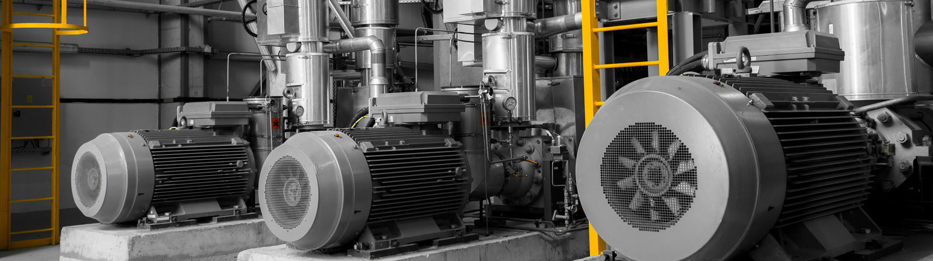
Arızaların erken tespit edilmesinin önemi nedir?
Aynı tıp alanında olduğu gibi, insan sağlığında erken teşhis ne kadar önemli ise, makina sağlığında da erken teşhis çok önemlidir.
İnsan sağlığında erken teşhisle beraber gerekli tedavi ve önlemlerle hastalığın ilerlemesi, başka organlara sirayet ederek büyümesi ve yayılmasının önlenebiliyor olması önemli ise,
Makina sağlığında da arızanın başlangıç aşamasında tespit edilmesi ve arızanın daha kötü sonuçlara yol açmadan önlenebilmesi de çok önemlidir.

Slide 5
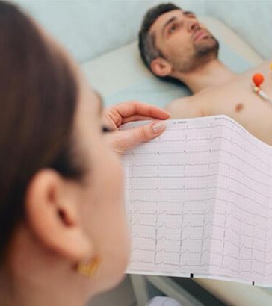
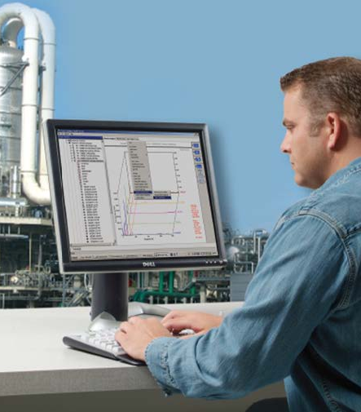
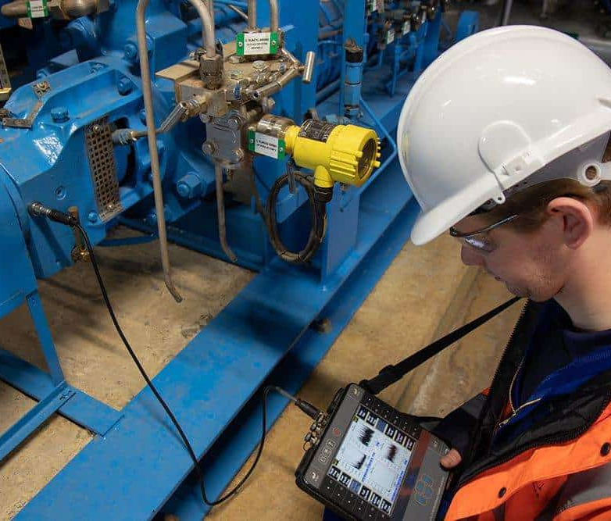
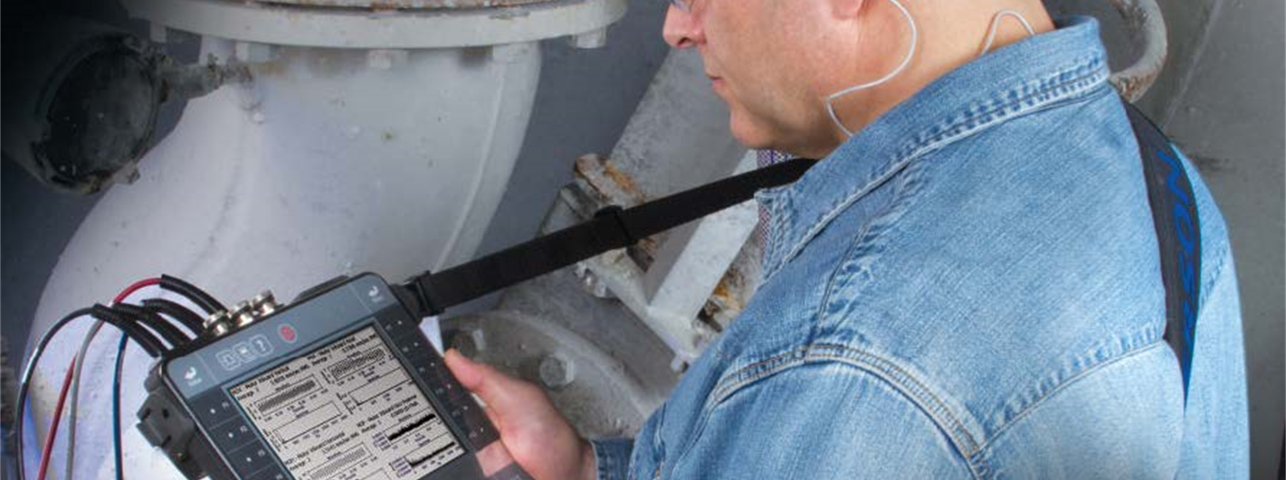
Vibrasyon Ölçüm ve Analizleri

Slide 6
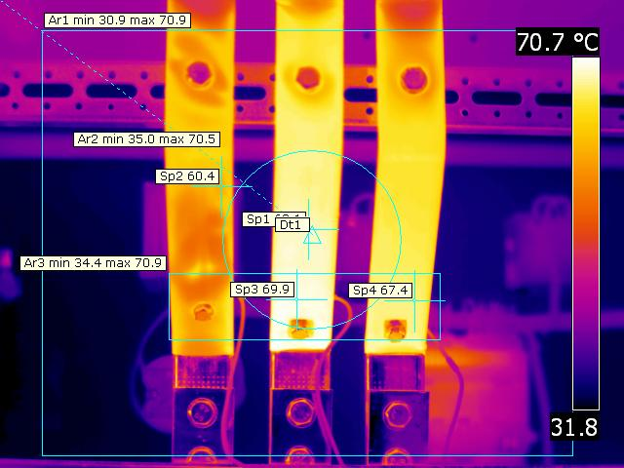
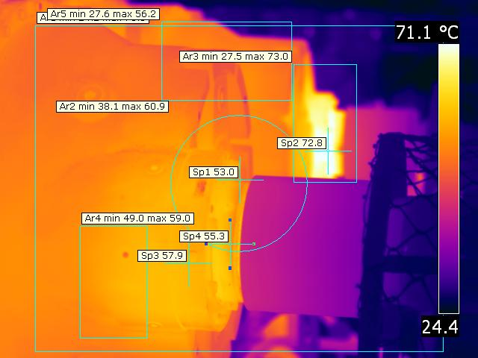
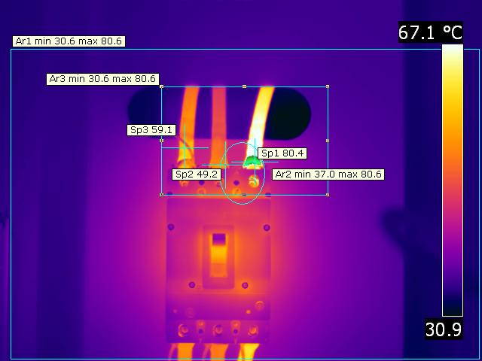
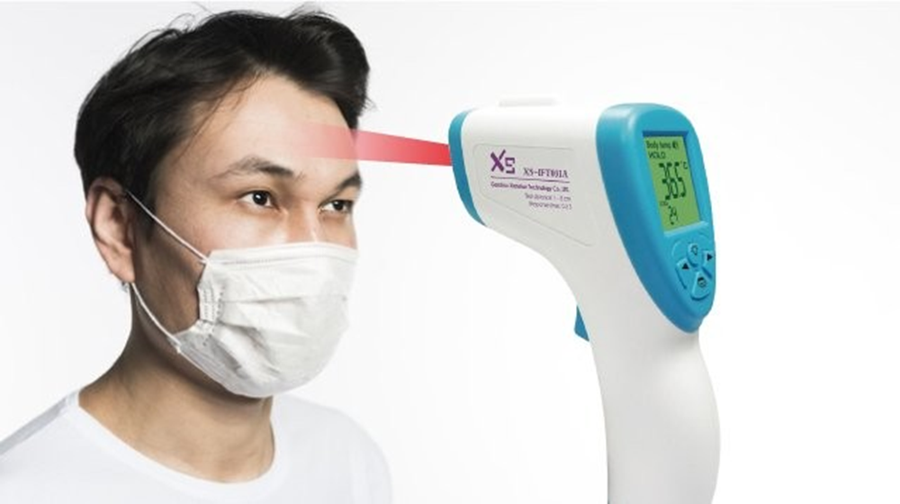
Termal Ölçümler ve Analizleri

Slide 7

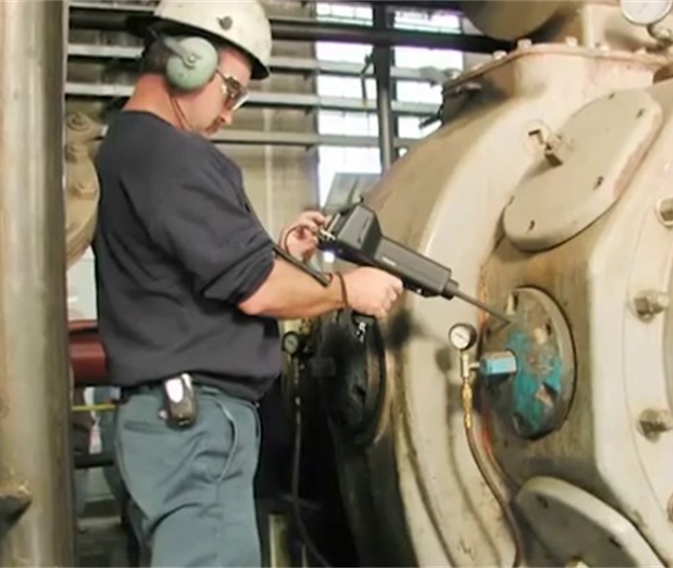
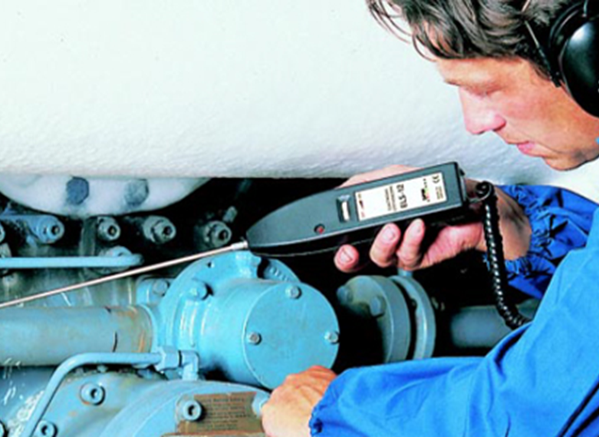

Stetoskop yada Ultrasonik Cihazlar İle Dinleme

Slide 8
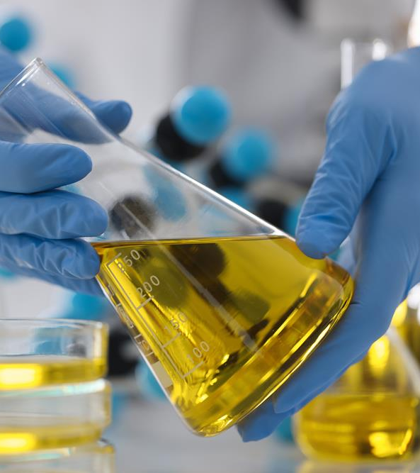
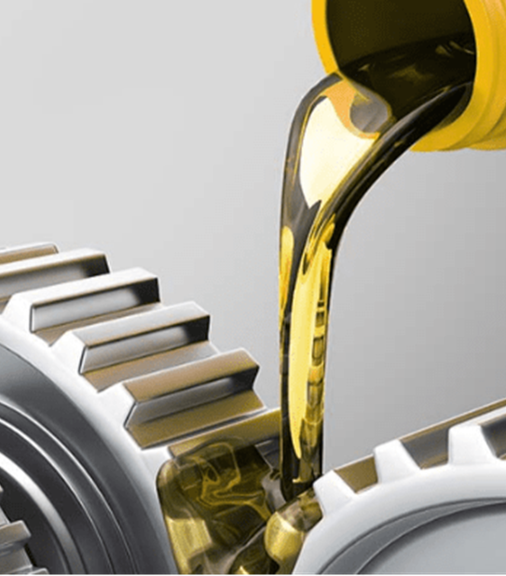
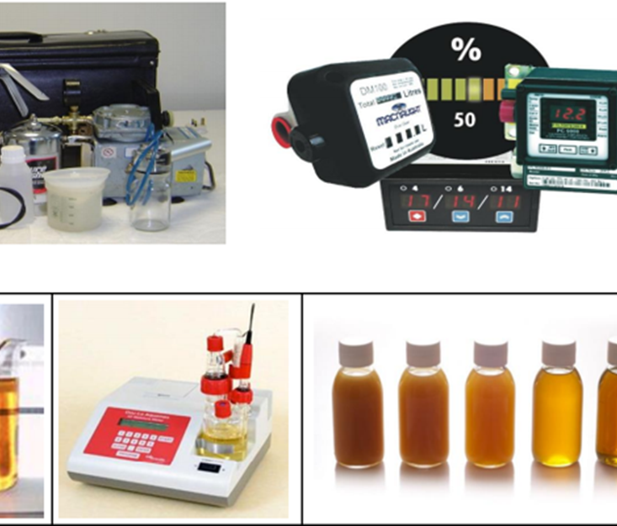
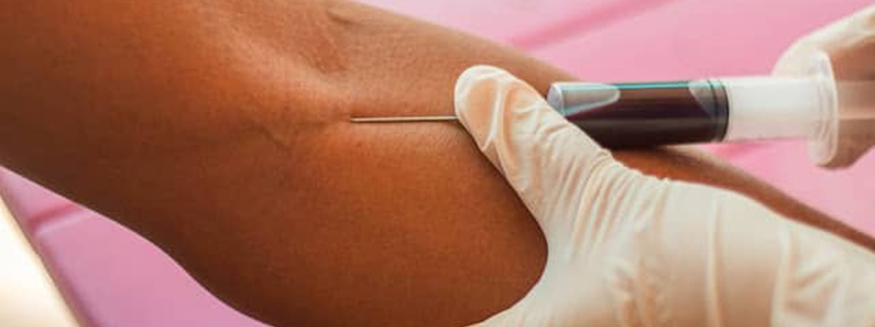
Madeni Yağ Analizleri

Slide 9
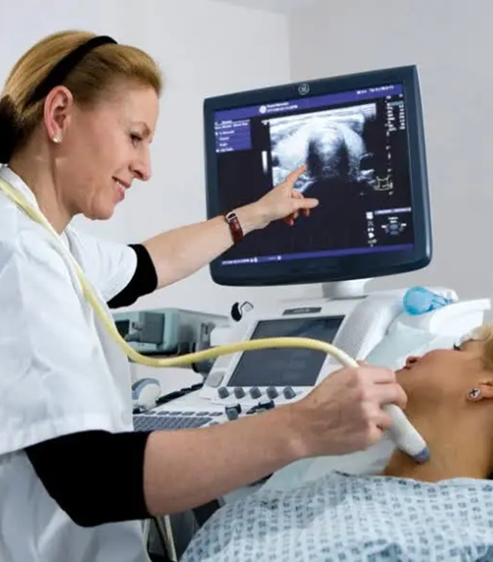
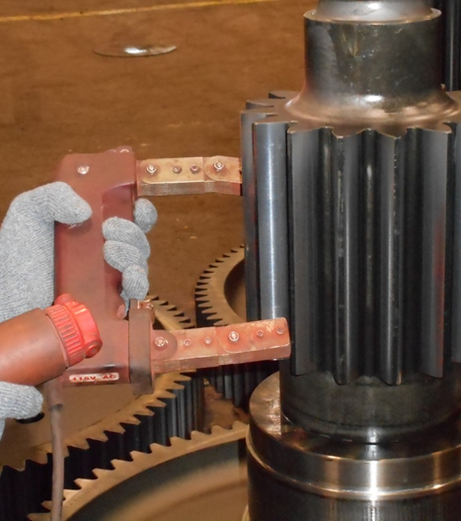
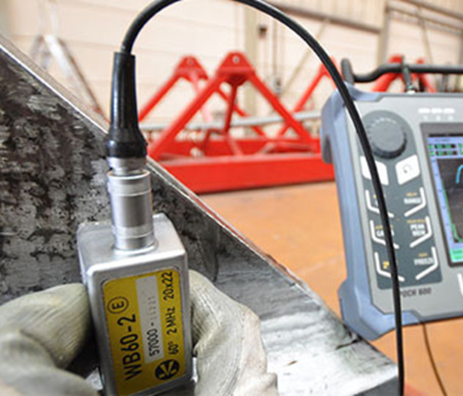
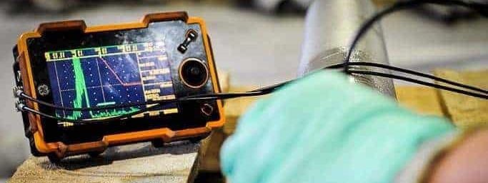
Tahribatsız Muayene Yöntemleri

Slide 10
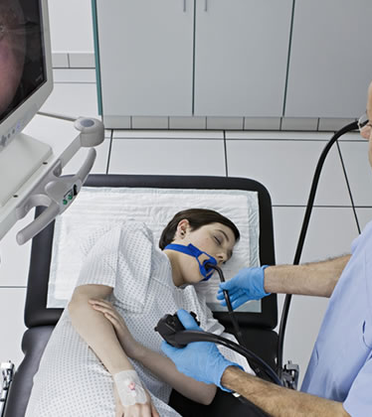
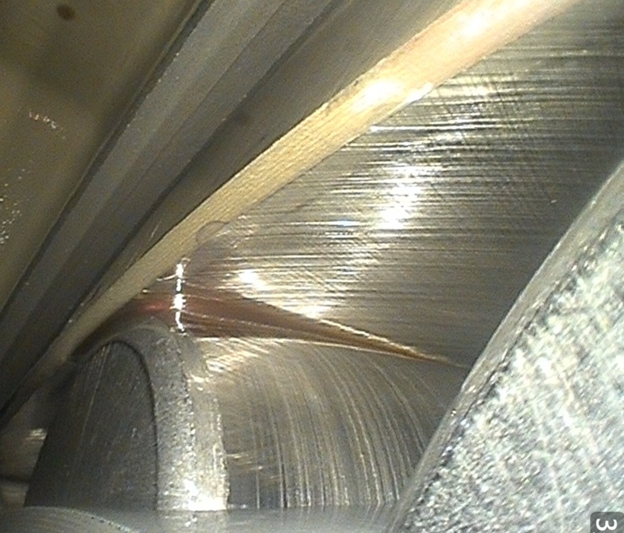
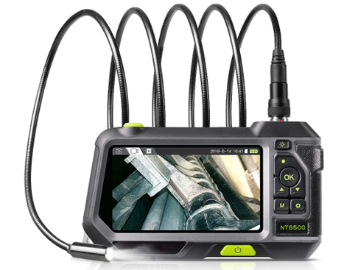
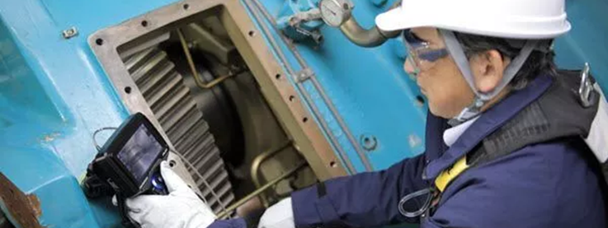
Endoscope ve Borescope Kontrolleri

Slide 11

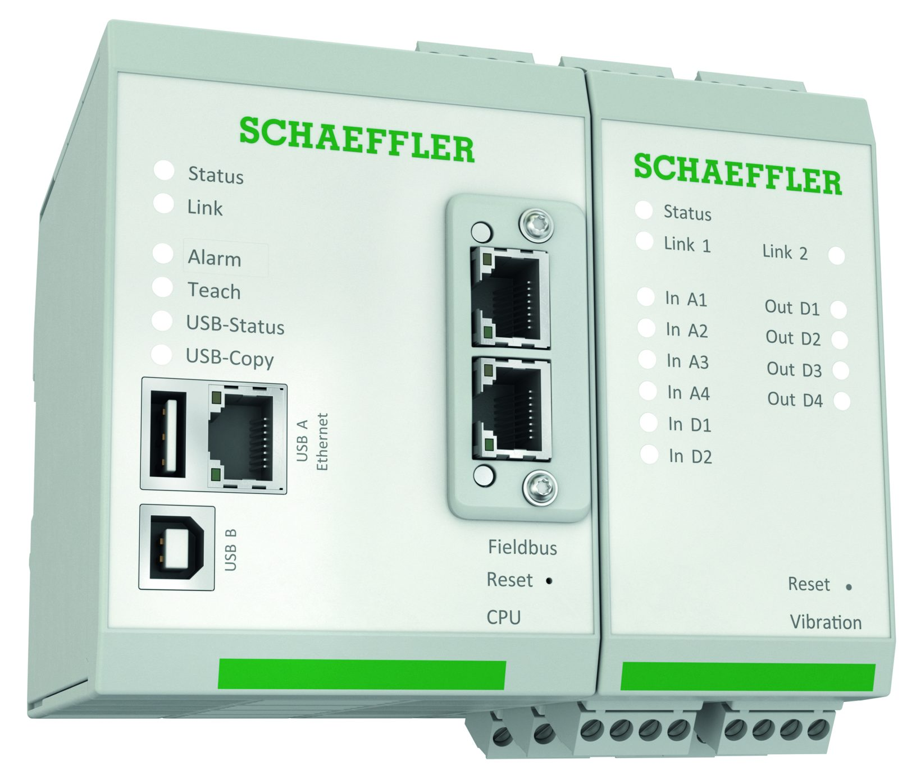

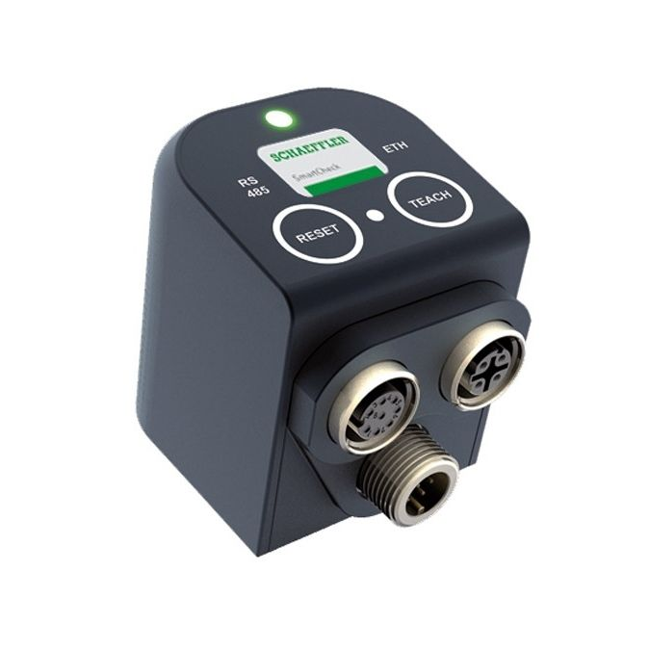
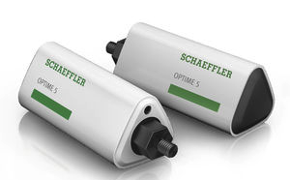

Neden Makina Sağlığı İzleme Sistemlerinde Vibrasyon Ölçümü?
  KESTİRİMCİ BAKIMDA VİBRASYON ÖLÇÜMLERİ ESASTIR.
  Dönen makinaların sağlığı ile ilgili en ayrıntılı, en doğru ve en erken bilgiyi, ilgili makinanın yatakları üzerinden alınan titreşim ölçümlerinin analizi ile edinilir.
Problem detected
Change of condition
Vibration
Noise
Machine state
Temperature
Machine failure
Days
Weeks
Warning time
Month

Slide 12

Portatif (Taşınabilir) Titreşim Analizörü ile Kestirimci Bakım
Çoğu tesis ekipmanlarını periyodik şekilde Portatif Vibrasyon Analizörleri kullanılarak izlemektedir.

Slide 13
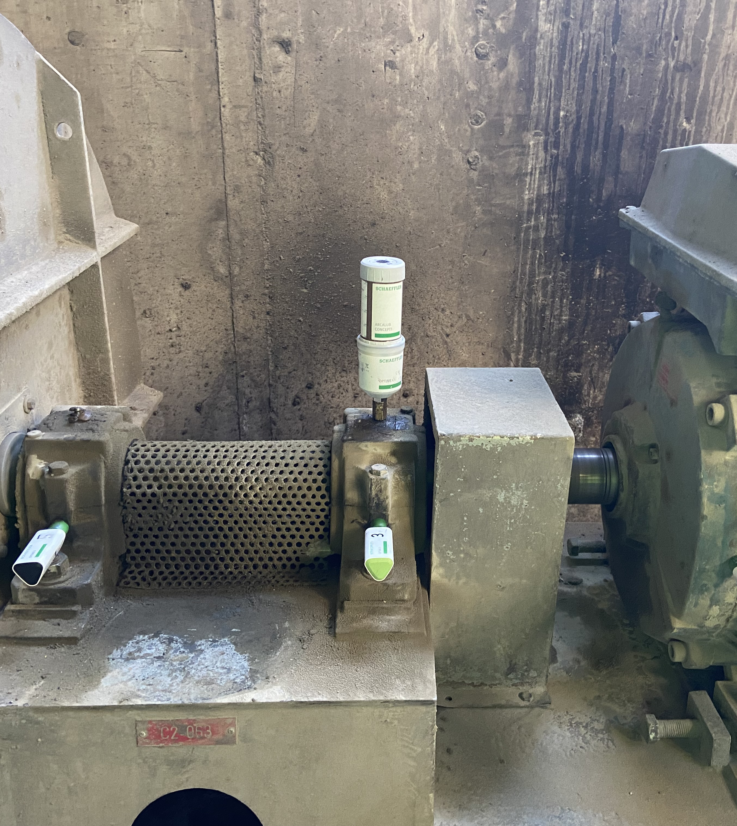
Bakım 4.0 Kapsamında Kestirimci Bakım
Kritik ekipmanların sağlığı için belirlenen ölçüm periyodu yetersiz kalabilir.
Verileri uzun periyotlarla toplamak özellikle kritik ekipmanlar için yeterli olmayabilir.
Çünkü bazı arızalar çok hızlı gelişebilir ve çok hızlı şekilde ekipmanınızı durduracaktır.
Bu arızaların duruşu sebep olmadan yakalanması, daha sonra analizlerinin yapılabilmesi ve kök nedenlerinin tespiti için verilerin birkaç dakikada bir veya daha sık toplanması gerekmektedir.
Bu sebeple kritik ekipmanların sağlığının online makina sağlığı durum izleme sistemleri ile takibi çok önemlidir.

Slide 14
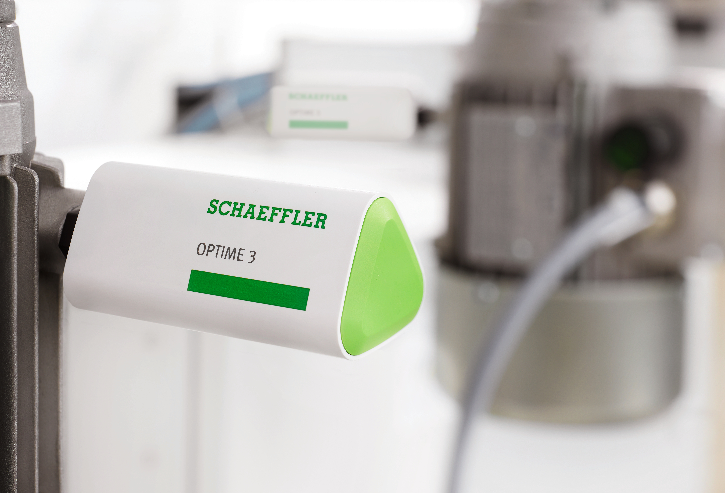
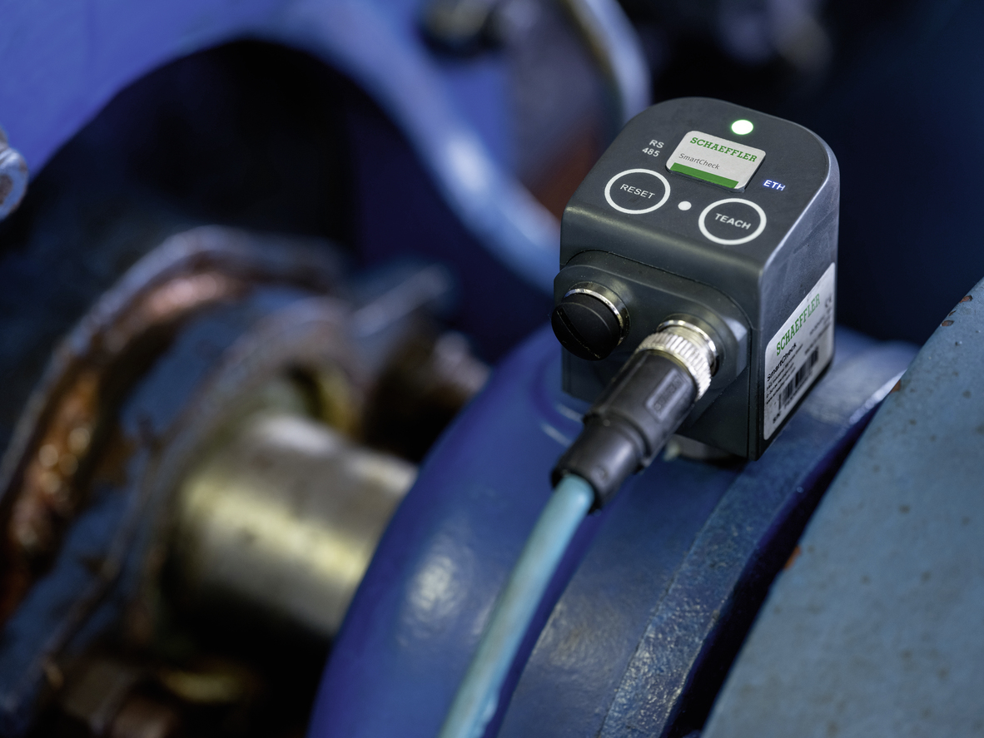
Online Makine Sağlığı Durum İzleme Sistemleri; makinelerden toplanan gerçek zamanlı verilerle, işleyişi sürekli kontrol eden ve problem henüz gerçekleşmeden uyarı oluşturan ve önlem alınmasını sağlayan, plansız duruşları azaltan, işletmeleri Akıllı Fabrikalara Dijital Fabrikalara dönüştüren bu sistemlerdir. Bu sistemler üretimi planlama, üretim performans takibi, bakımı planlama, duruş analizi ve kök neden analizi de yaparak işletmenin kayıplarını bulma ve yok etme imkânı sunar.

Slide 15
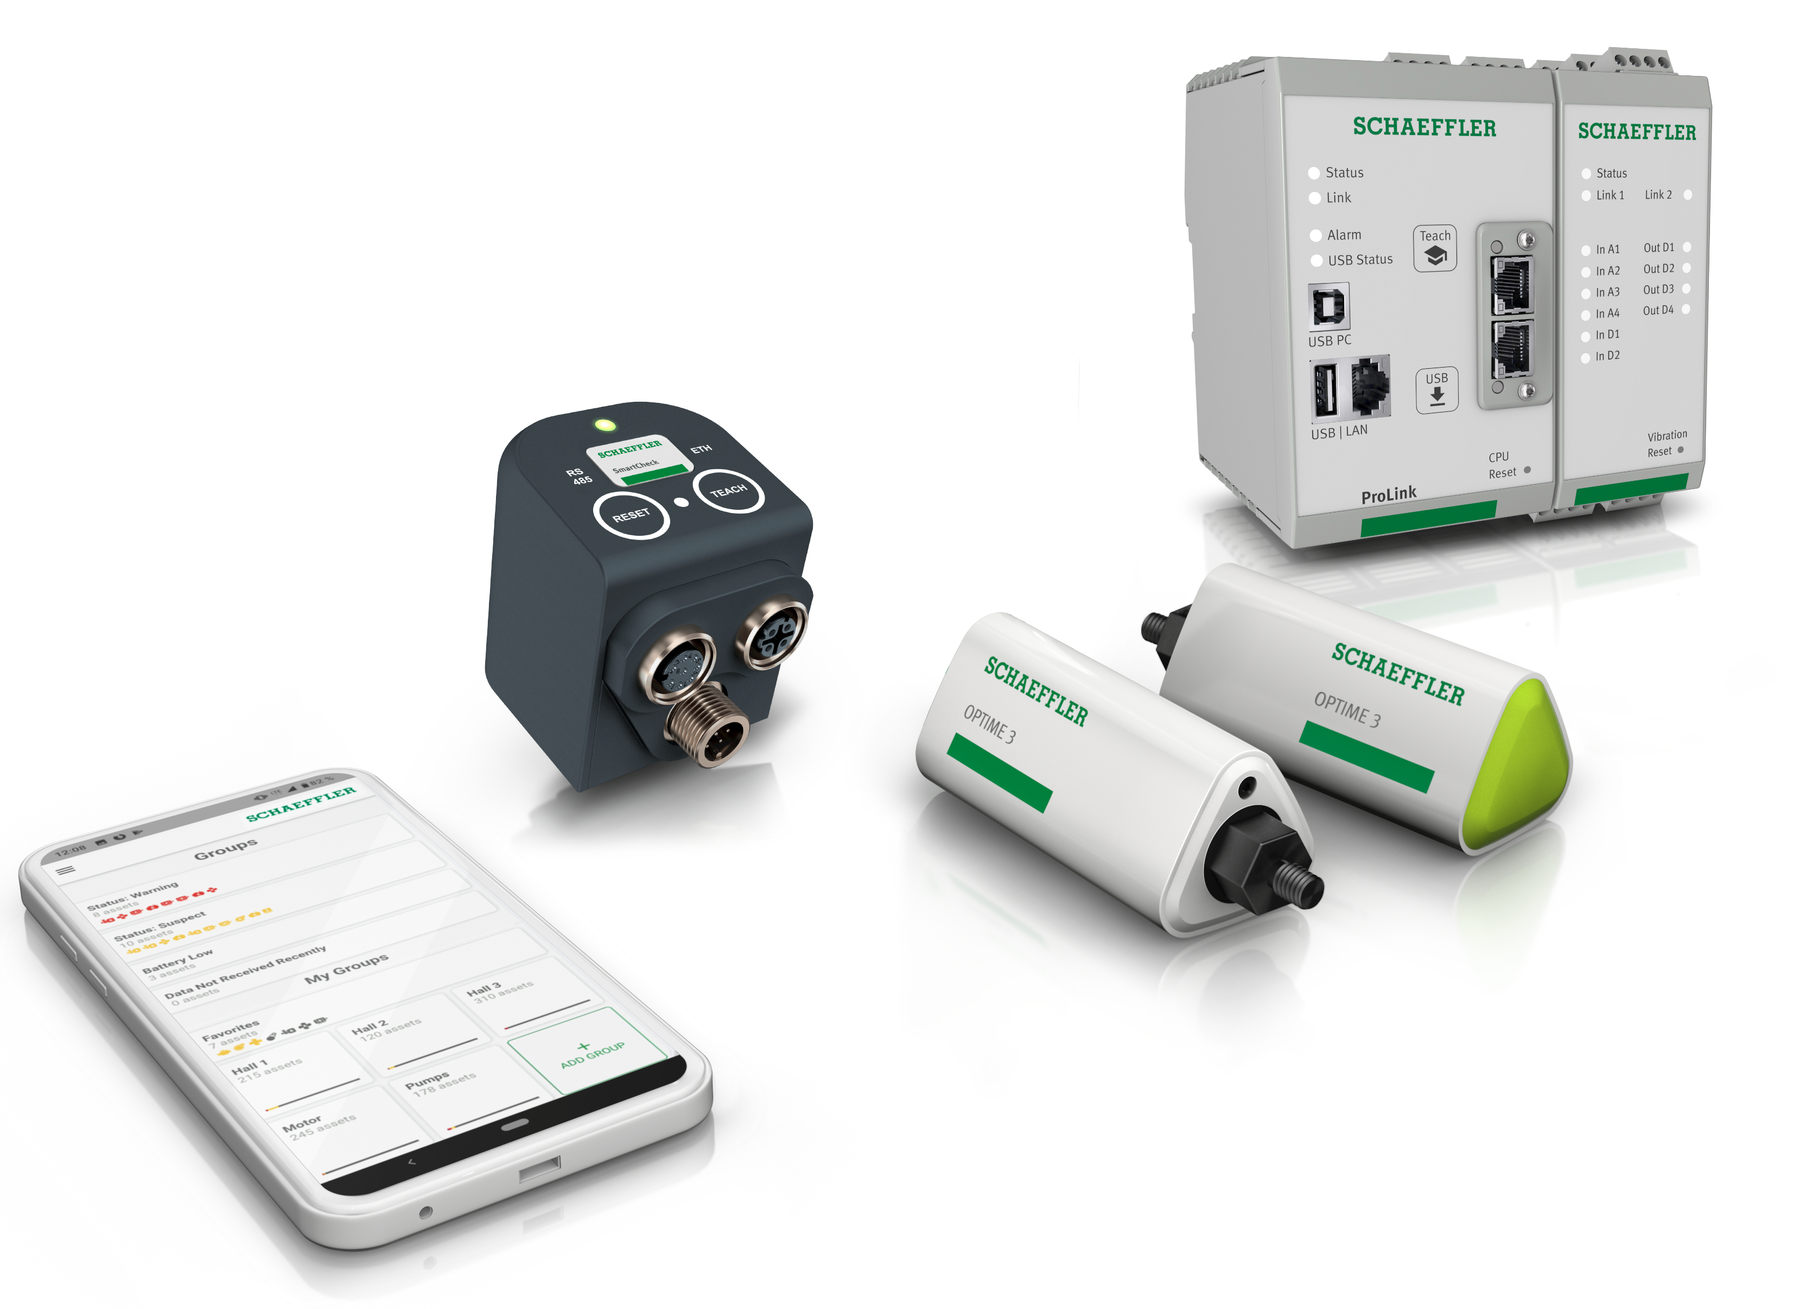
Vibmer Muhendislik ve Schaeffler olarak işletmelerinizin Bakım 4.0 kapsamında akıllı ve dijital fabrikalara dönüştürülmesine talibiz.

Slide 16
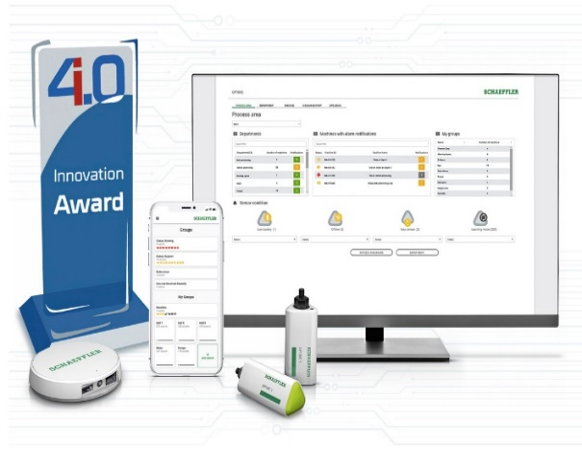
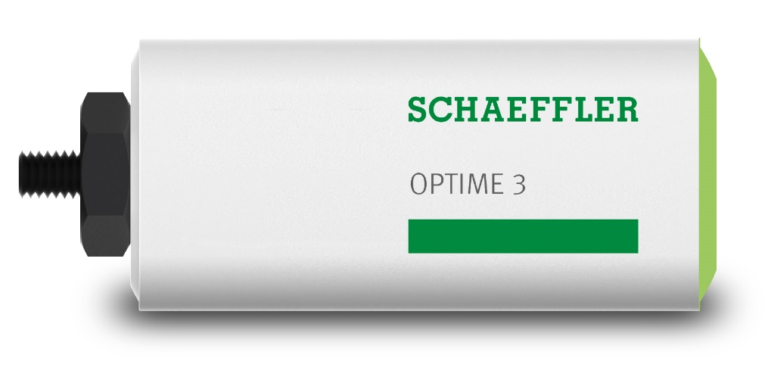
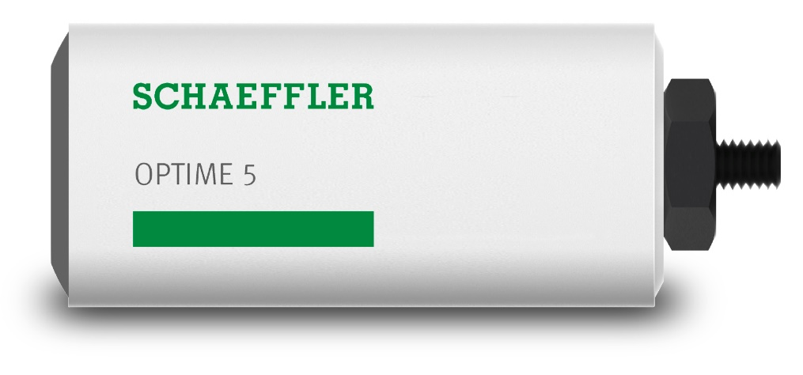
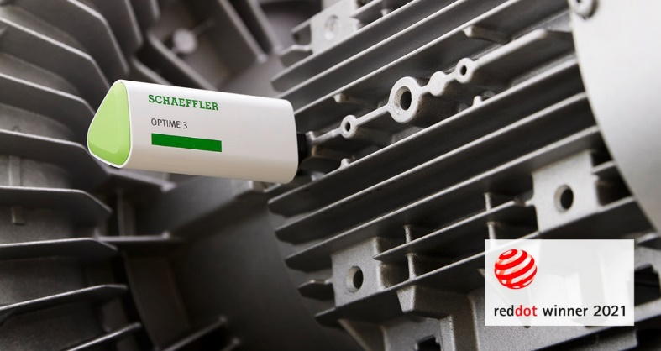
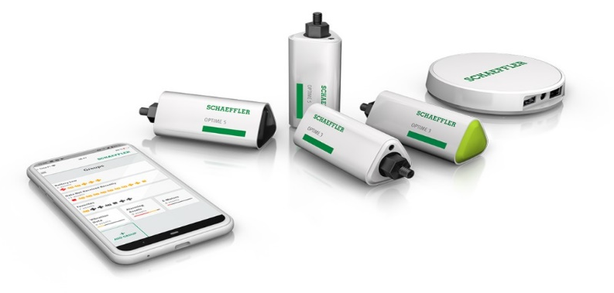
MACHINE LEARNING
ISO 10816
FAILURE ALGORITHMS
MACHINE
LEARNING
BEARING FAILURES FREQUENCIES
FAILURE CASE LIBRARY
^{130K}

Slide 17
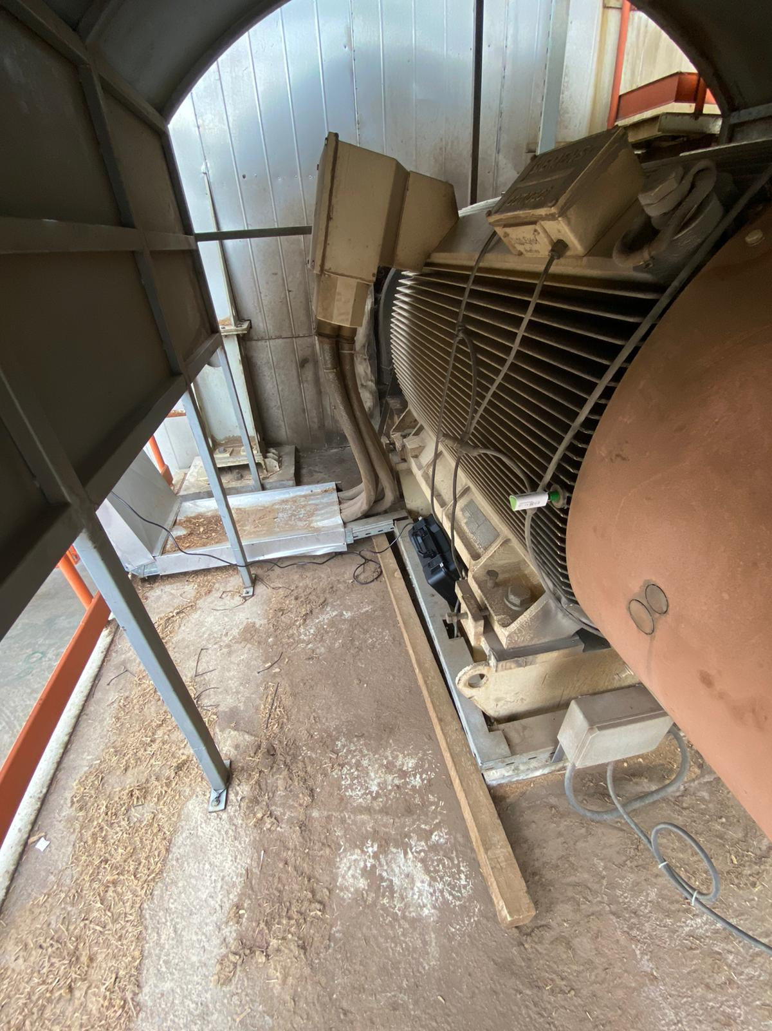
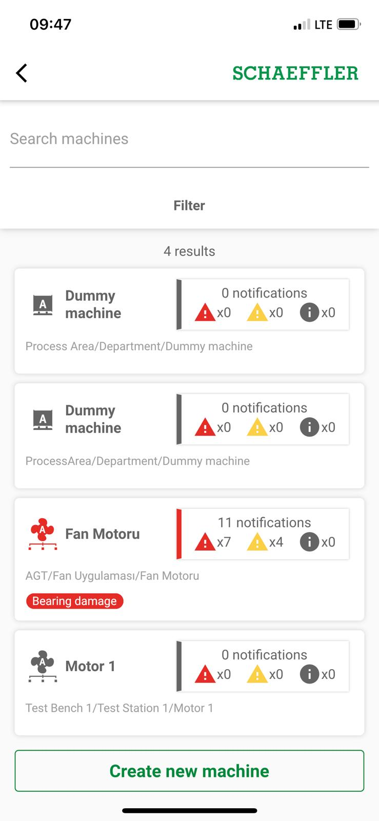
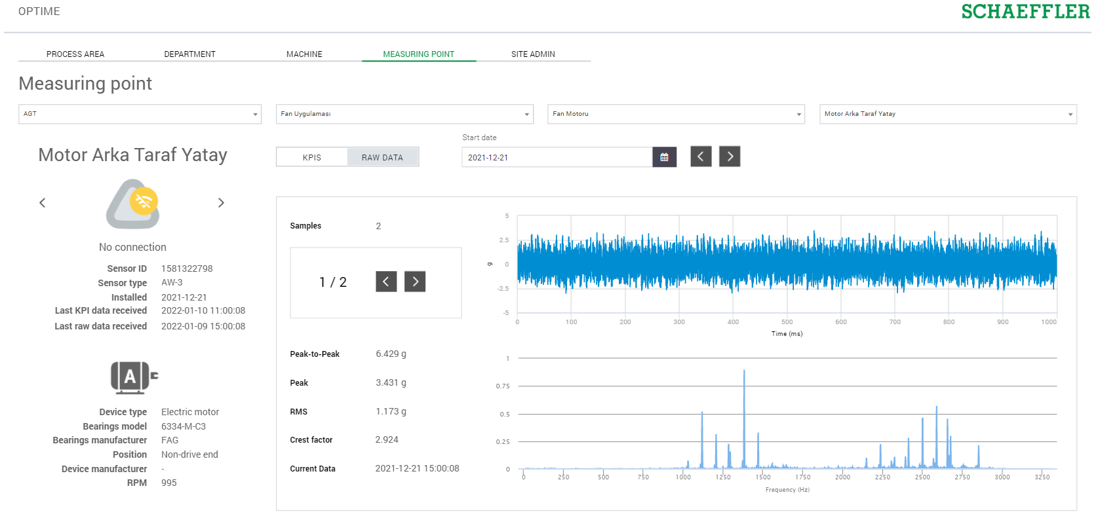
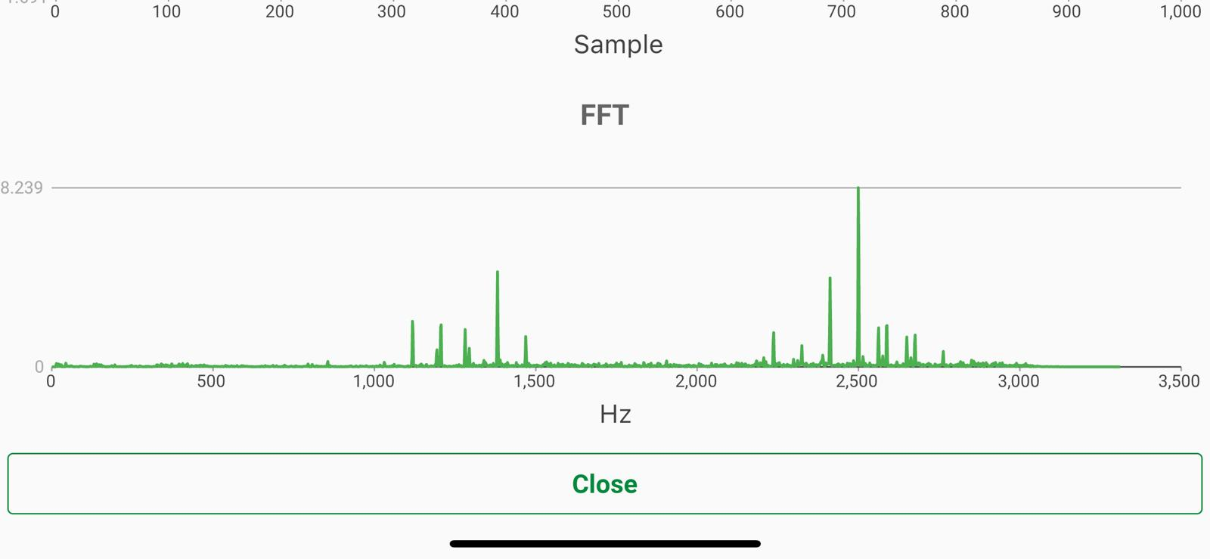

Slide 18
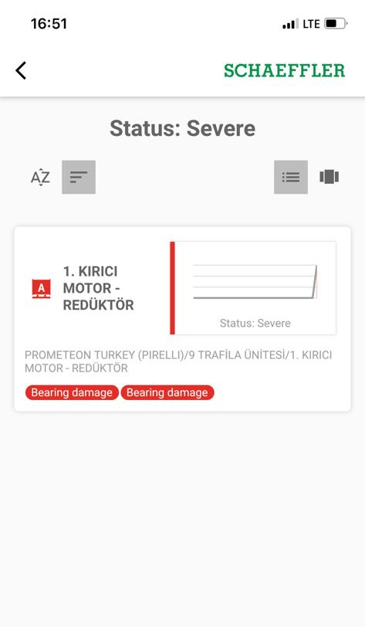
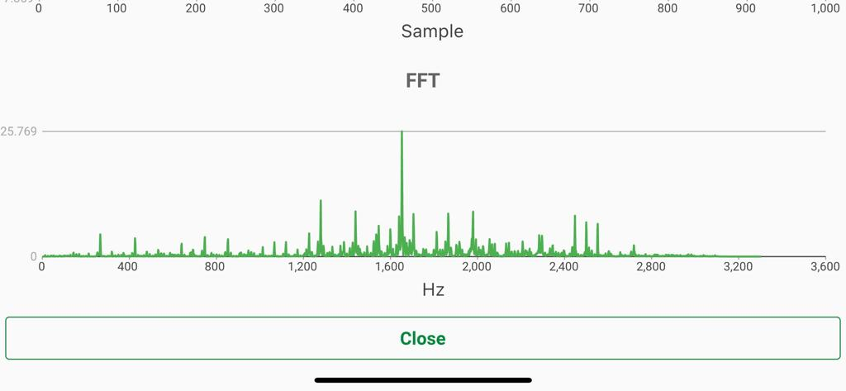
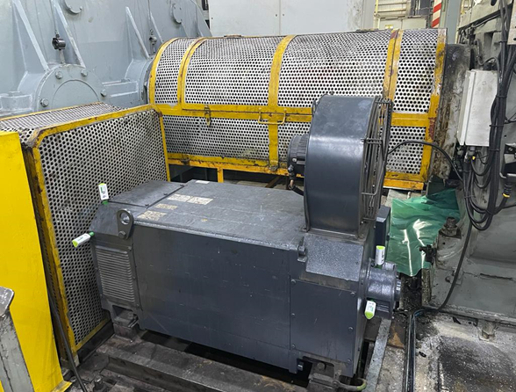
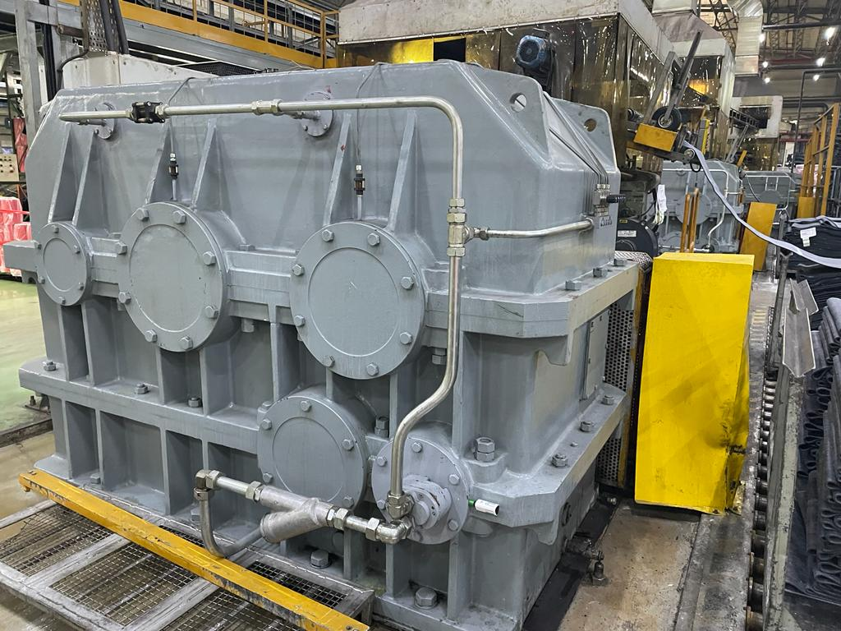

Slide 19
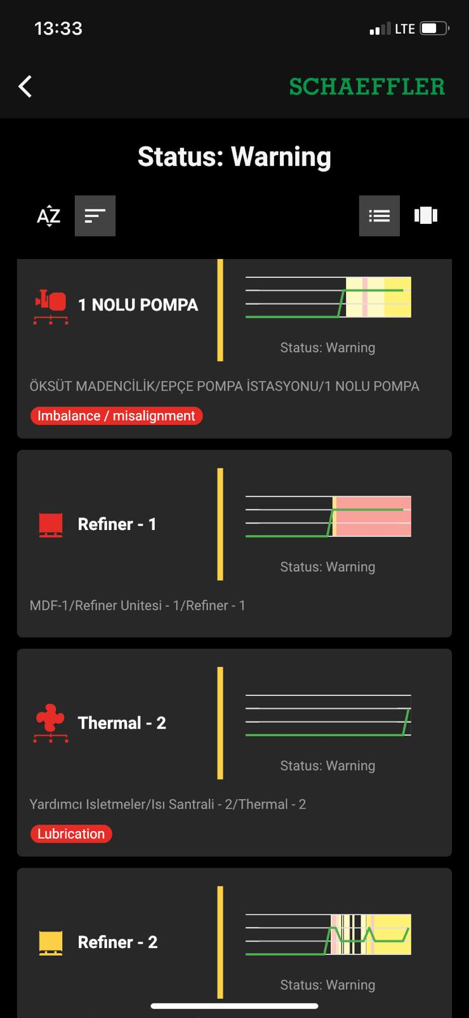
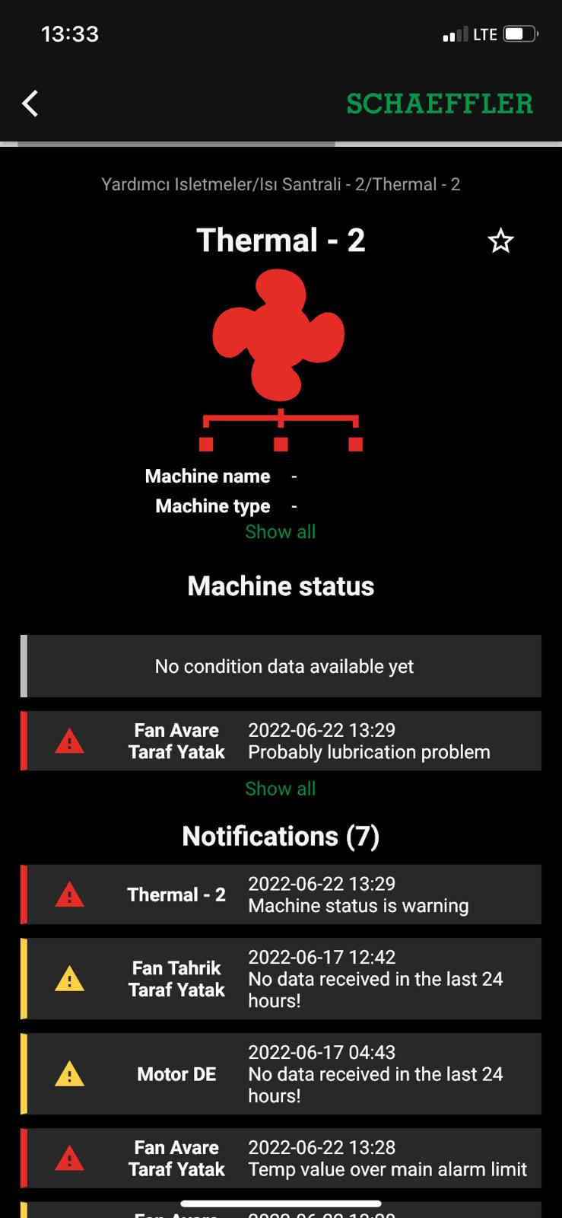
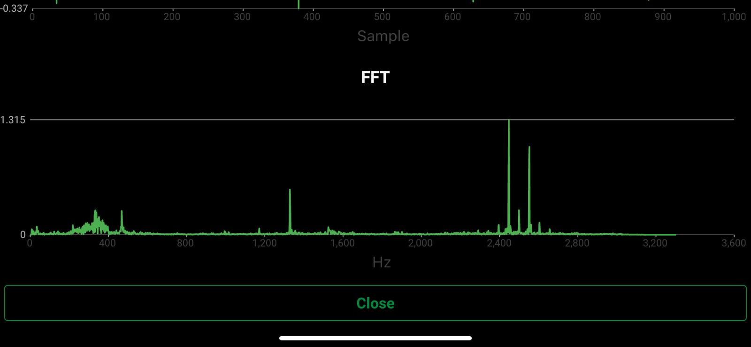
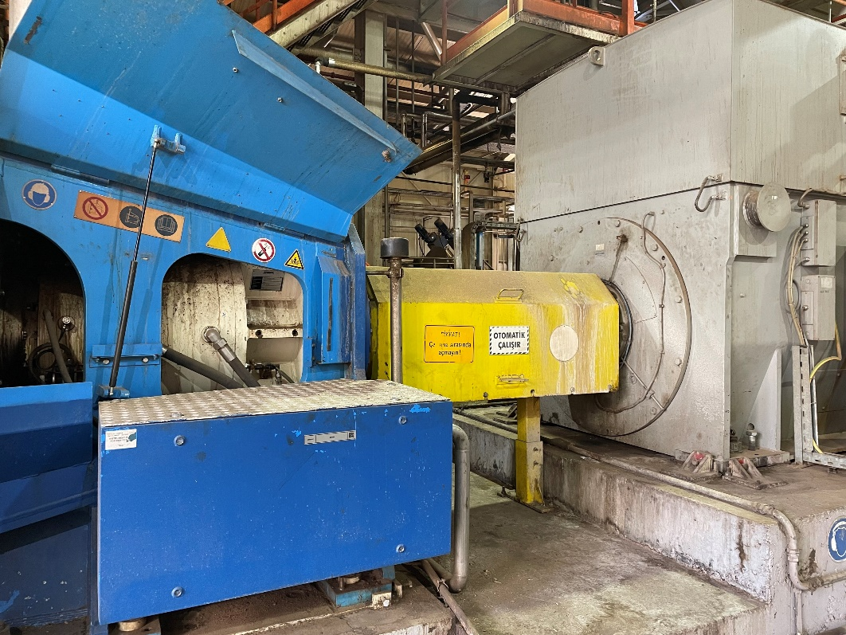

Slide 20
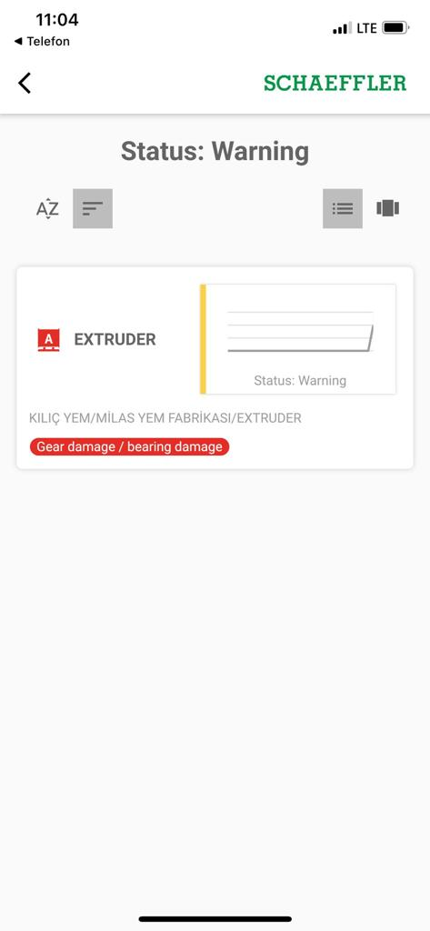
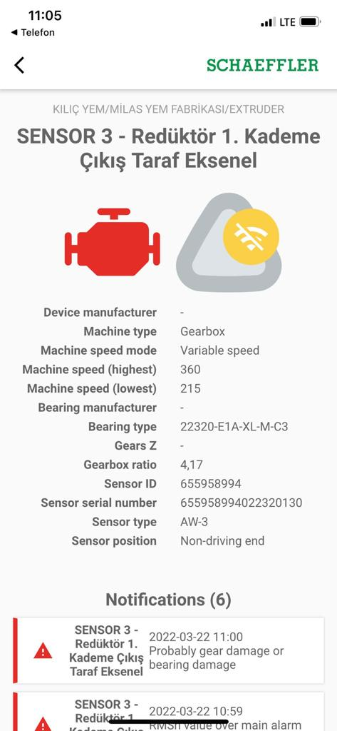
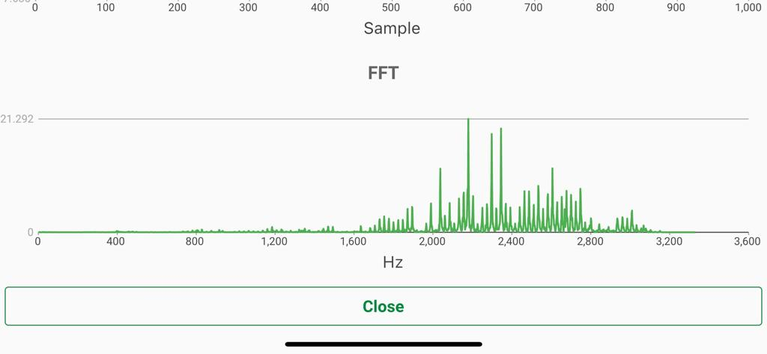


Slide 21





Slide 22




Slide 23

Proses ve Makina Sağlığını Yönetmek İçin Varlık Performansı Platformu
Öyle bir platform düşünün ki; sahanızdaki tüm koruma sitemlerinden gelen, online makine sağlığı izleme sistemlerinden gelen, kablosuz inline sistemlerden gelen ve proses iletişim sistemlerinden gelen tüm verileri tek bir platformda topluyor ve üretimi, bakımı, iş güvenliğini ve çalışan sağlığını, çevre sağlığını vs. analitik bilgiye dayalı yönetmenizi sağlıyor.
Bu platform Bakım 4.0 kapsamında binlerce sensor ve iletişim sistemiyle desteklenecek. Bu sensorler ve iletişim sistemleri tesis içindeki tüm üretim makinelerinden ve sistemlerinden gerçek zamanlı otomatik veri toplayacak ve analitik platformunuza yönlendirecek.
Bu görselleştirilebilir ve eyleme dönüştürülebilir verilerle tüm süreci kontrol altında tutarak yönettiğinizi düşünün.

Slide 24



Proses ve Makina Sağlığını Yönetmek İçin Varlık Performansı Platformu
Tüm sensörlerden gelen gerçek zamanlı durum verilerine dayanarak, analitik düşünerek bakım yapıp yapmayacağınıza karar verdiğinizi düşünün.
Ya da o platformun sizin için otomatik KPI raporları hazırladığını düşünün.
Sizlerin belirlediği set değerlerine göre alarmları kumanda odasında görselleştirdiğinizi düşünün.

Slide 25

Akıllı telefon uygulamaları ile SMS, E-mail ve bildirimler alarak arızalardan haberdar olduğunuzu düşünün.
İnternetin olduğu her lokasyonda akıllı telefondan dahi ulaşabildiğiniz arıza spektrumları, KPI ölçümleri olduğunu uzaktan akıllı telefonunuzla bir tuşla ölçümler aldırdığınızı düşünün.
İnternetin olduğu her lokasyonda akıllı telefondan dahi ulaşabildiğiniz dashbord ekranlarının olduğunu düşünün.
Kablosuz sensorler ile iş güvenliği açısından tehlikeli lokasyonlarda bulunan ekipmanları uzaktan takip ettiğinizi düşünün.

Slide 26

STANT:11

